Slide 1
Predikcia zlyhania srdca
Bc. Martin Vanko

Slide 2
Ciele práce
Porozumieť dátovému setu
Popísať dáta
Natrénovanie neurónovej siete
Predikcia smrti pacientov, ktorý by mohli zomrieť kvôli zlyhaniu srdca

Slide 3
Popis dát
DataSet sa skladá z 13 stĺpcov a 299 záznamov
Záznamy nie sú duplicitné
Záznamy neobsahujú prázdne hodnoty
Všetky záznamy sú vyjadrené číselne
Záznamy sa delia na numerické(číselné vyjadrenie) a kategorické (0 alebo 1)

Slide 4
Názov stĺpca | Preklad stĺpca | Typ hodnoty | Reprezentácia hodnoty(min/max) | Vysvetlenie hodnoty
Age | Vek | Float | 40 až 95 | Vek pacienta v rokoch
Anaemia | Chudokrvnosť | Int / Boolean | 0/1 | 0 – Nechudokrvný, 1 – Chudokrvný
Creatinine_phosphokinase | Kreatínkináza | Int | 23 až 7861 | Výška enzýmu CPK v krvi (mcg/L)
Diabetes | Cukrovka | Int / Boolean | 0/1 | 0 – Nemá cukrovku , 1 – má cukrovku
Ejection_fraction | Ejekčná frakcia | Int | 14 až 80 | Počet % krvi, ktorú vytlačí ľavá srdcová komora (%)
High_blood_pressure | Vysoký krvný tlak | Int | 0/1 | 0 – nemá vysoký krvný tlak 1 – má vysoký krvný tlak
Platelets | Krvné doštičky | Float | 25100 až 850000 | Množstvo krvných doštičiek v krvi (kiloplatelets/mL)
Serum_creatinine | Kreatinín | Float | 0,5 až 9,4 | Výška kreatinínu v krvi (mg/dL)
Serum_sodium | Sodík | Int | 113 až 148 | Výška sodíku v krvi (mEq/L)
Sex | Pohlavie | Int / Boolean | 0/1 | 0 – Žena, 1 – Muž
Smoking | Fajčenie | Int / Boolean | 0/1 | 0 – nefajčiar, 1- fajčiar
Time | Čas | Int | 4 až 285 | Reprezentácia postupnosti času v dňoch
DEATH_EVENT | Úmrtie | Int / Boolean | 0/1 | 0 – nenastala smrť, 1 – nastala smrť

Slide 5
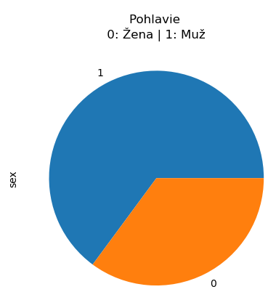

Vizualizácia dát: Pohlavie
Pohlavie pacientov: Žien je ≐ 35,1%
Mužov je ≐ 64,9%

Slide 6
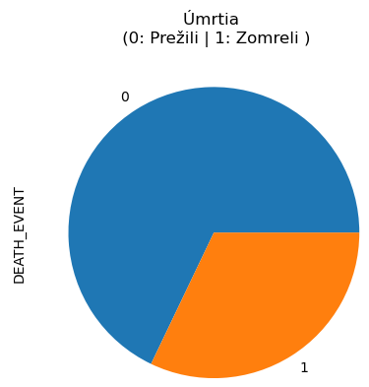

Vizualizácia dát: Úmrtia
Úmrtia pacientov:
Prežilo ≐ 67,9%
Zomrelo ≐ 32,1%

Slide 7
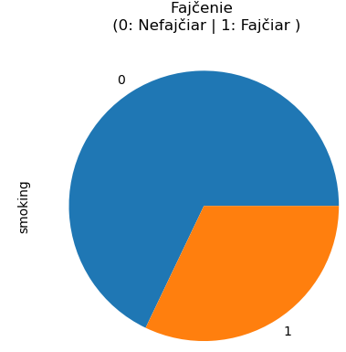

Vizualizácia dát: Fajčenie
Fajčiaci pacienti:
Nefajčiari ≐ 67,9%
Fajčiari ≐ 32,1%

Slide 8
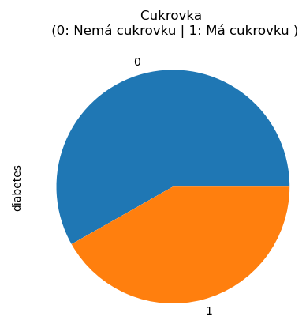

Vizualizácia dát: Cukrovka
Pacienti s cukrovkou:
Má cukrovku ≐ 58,2%
Nemá cukrovku ≐ 41,8%

Slide 9
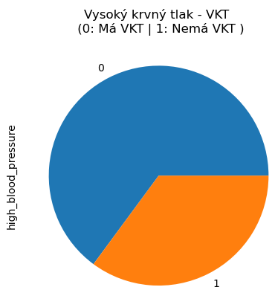

Vizualizácia dát: Vysoký krvný tlak
Vysoký krvný tlak u pacientov:
Má VKT ≐ 64,9%
Nemá VKT ≐ 35,1%

Slide 10
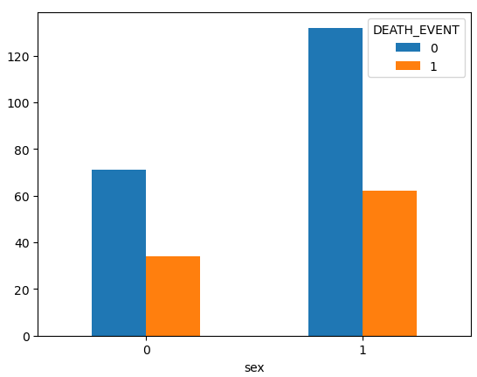
Vizualizácia dát: Pohlavie-Úmrtie
Z grafu vyplýva, že väčšina pacientov, ktorý zomreli boli muži.

Slide 11
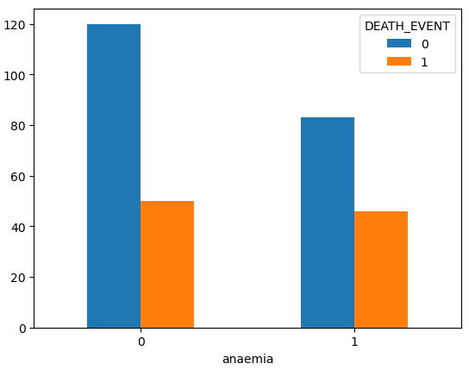
Vizualizácia dát: Chudokrvnosť - Úmrtie
Z grafu vyplýva, že väčšina pacientov, ktorý zomreli netrpela chudokrvnosťou.

Slide 12
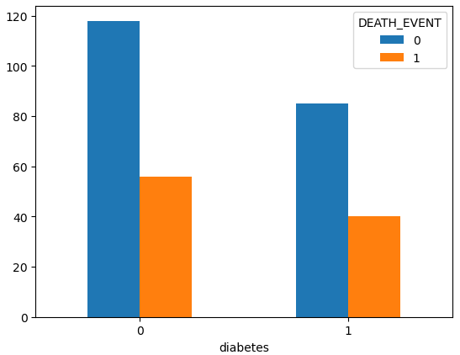
Vizualizácia dát: Cukrovka - Úmrtie
Z grafu vyplýva, že väčšina pacientov, ktorý zomreli neboli diabetici.

Slide 13
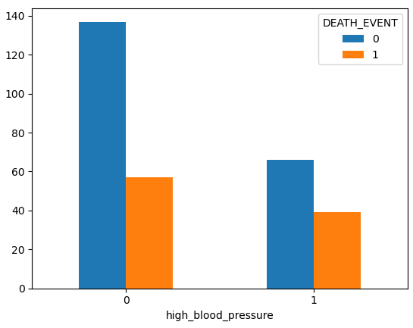
Vizualizácia dát: Vysoký krvný tlak - Úmrtie
Z grafu vyplýva, že väčšina pacientov, ktorý zomreli nemali vysoký krvný tlak.

Slide 14
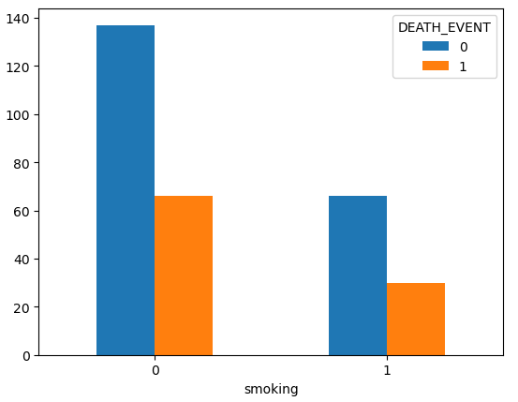
Vizualizácia dát: Fajčenie - Úmrtie
Z grafu vyplýva, že väčšina pacientov, ktorý zomreli neboli fajčiari.

Slide 15
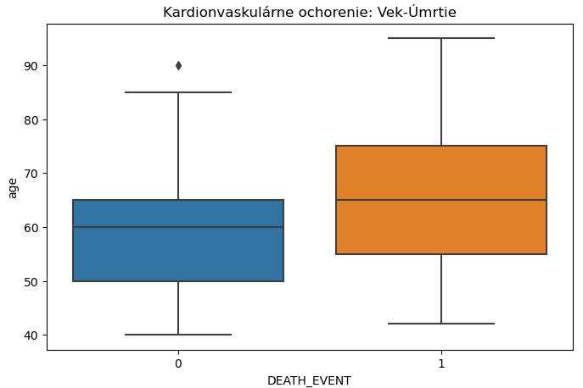
Vizualizácia dát: Vek - Úmrtie
Podľa grafu vidíme, že hodnota mediánu kedy nenastala smrť je 60 rokov.
Medián pre pacientov u ktorých nastala smrť je 65 rokov.

Slide 20
Predikcia – klasifikácia dát
Dáta v datasete sú numerické alebo kategorické

Slide 23
Keras

Slide 24
Matematické modely
Percentuálne podiely hodnôt: x = (count/sum)*100
Normálová distribúcia:
f1_score: F1 = 2 * (precision * recall) / (precision + recall)
Precision_score: Ps = tp / (tp + fp)
Recall_score: Rs = tp / (tp + fn)
Dense: output = activation(dot(input, kernel) + bias)
StandardScaler: z = (x - u) / s

Slide 25
Vysvetlivky
Count – počet hodnôt jednotlivých kategórií (počet 0 a 1) v triede
Sum – celkový počet všetkých hodnôt v triede
Precision -
Recall -
Tp – True positive – počet správne odhadnutých kladných hodnôt
Fp – False positive – počet nesprávne odhadnutých kladných hodnôt
Fn – False negative – počet nesprávne odhadnutých záporných hodnôt

Slide 26
Ďakujem za pozornosť!

Slide 27
Zoznam bibliografických odkazov

